Slide 1
Министерство экономики и устойчивого развития Грузии
Обзор энергетической политики и инвестиционных возможностей в Грузии
Маргалита Арабидзе
Руководитель Департамента политики в области энергоэффективности и возобновляемых источников энергии и устойчивого развития
Джубо Турашвили
Руководитель департамента энергетической политики и инвестиционных проектов
Тбилиси, 2023 г.

Slide 2
ГОСУДАРСТВЕННАЯ ЭНЕРГЕТИЧЕСКАЯ ПОЛИТИКА И КОМПЛЕКСНЫЙ НАЦИОНАЛЬНЫЙ ПЛАН ПО ЭНЕРГЕТИКЕ И КЛИМАТУ
Национальная энергетическая политика формируется на основе закона Грузии об энергетике и водоснабжении (ст. 7(1)). Политика разработана на 10-летний период и является приложением к Национальной энергетической политике и включает меры и целевые показатели, которых Грузия должна достичь в 2030 году, а также в перспективе в 2050 году;
Национальный план по энергетике и климату включает пять ключевых измерений: Декарбонизация (сокращение выбросов парниковых газов и развитие возобновляемой энергетики), Энергоэффективность, Внутренний энергетический рынок, Энергетическая безопасность, Исследования, Инновации и Конкурентоспособность.
На основе предварительного отчет по объему работ уже подготовлен отчет о стратегической экологической оценке.
В настоящее время идет процесс передачи документов в правительство для их дальнейшего утверждения.
Цели по возобновляемым источникам энергии (ВИЭ), энергоэффективности (ЭЭ) и сокращению выбросов парниковых газов (ПГ) согласованы с Европейским Союзом и Энергетическим сообществом (ЭС)
35% (47%) – сокращение выбросов парниковых газов в 2030 г. по сравнению с 1990 г. в соответствии с установленным на национальном уровне вкладом;
27,4% – доля возобновляемых источников энергии в конечном энергопотреблении к 2030 г.

Slide 3
ЗАКОН О ВОЗОБНОВЛЯЕМЫХ ИСТОЧНИКАХ ЭНЕРГИИ
20 декабря 2019 года в Грузии бы принят "Закон о содействии производству и использованию энергии из возобновляемых источников" (также известный как - Закон о возобновляемой энергетике), который предусматривает выполнение требований Директивы 2009/28/EC.
ПРОГРЕСС:
Уже принято 8 подзаконных актов;
В 2023-2024 гг. будут разработаны дополнительные подзаконные акты по гарантиям происхождения, биотопливу/биогазу и т.д.
Также подготовлена образовательная и сертификационная программа, касающаяся профессиональной подготовки монтажников устройств возобновляемой энергетики.
На данном этапе в документе отражены окончательные замечания заинтересованных сторон.
Разработана первоначальная версия окончательного варианта Оценки воздействия регулирования.
Поправки к закону будут представлены в парламент до конца 2023 года.

Slide 4
ЗАКОН ГРУЗИИ ОБ ЭНЕРГОЭФФЕКТИВНОСТИ И
ЗАКОН ГРУЗИИ ОБ ЭНЕРГОЭФФЕКТИВНОСТИ ЗДАНИЙ
Поправки к закону "Об энергоэффективности" подготовлены в соответствии с пересмотренной Директивой по энергоэффективности (2018/2002/EU)
Парламент Грузии утвердит законопроект в 2023 году;
Утверждено 15 подзаконных актов;
Оставшиеся 4 подзаконных акта уже разработаны и будут утверждены в ближайшее время.
Поправки к закону об энергоэффективности зданий будут реализованы в течение 2023 года в соответствии с обновленной Европейской Директивой по энергетическим характеристикам зданий
В 2021-2023 гг. было принято 4 подзаконных акта.
Уже разработано 7 подзаконных актов, которые будут утверждены в течение текущего года.
С 1 июля 2023 года вступили в силу минимальные требования к энергетическим характеристикам (МТЭР) зданий, строительных блоков или элементов зданий.

Slide 5
ЗАКОН ГРУЗИИ ОБ ЭНЕРГЕТИЧЕСКОЙ МАРКИРОВКЕ
Разработано 14 технических регламентов по энергетической маркировке.
Утверждено 3 технических регламента по маркировке различных бытовых приборов;
Разработано 6 технических регистраций, ведутся консультации с заинтересованными сторонами;
5 регламентов уже разработаны и нуждаются в доработке в соответствии с адаптированными нормативными документами Энергетического сообщества.
Технический регламент экопроектирования
Разработано 9 технических регламентов по экопроектированию. С марта 2023 года начались консультации с заинтересованными сторонам.

Slide 6
ПРИОРИТЕТНЫЕ НАПРАВЛЕНИЯ НА БЛИЖАЙШИЕ ГОДЫ
Стратегия и план действий «зеленого роста»
На основании постановления Правительства Грузии от 2023 года N627 были созданы Межведомственный совет и Рабочая группа по стратегии и плану действий «зеленого роста».
Зеленый водород
Министерство экономики и устойчивого развития Грузии совместно с "Грузинской нефтегазовой корпорацией", мэрией Батуми и Банком развития KfW заключило Меморандум о взаимопонимании. Целью данного соглашения является коллективная работа по созданию пилотного проекта по производству "зеленого" водорода и всей цепочки создания стоимости, включающей такие аспекты, как спрос и предложение. В настоящее время разработка водородной стратегии находится на предварительной стадии, и для содействия этому процессу был создан водородный комитет, заседания которого проводятся ежемесячно.

Slide 7
Электричество
Установленная мощность Грузии составляет - 4596 МВт
Включая:
Гидроэлектростанции - 3394 МВт
Ветроэлектростанции – 20,7 МВт
Тепловые электростанции – 1181,4 МВт

Slide 8
Развитие электростанций
С 2012 года в эксплуатацию введено 66 ГЭС
Общая установленная мощность – 1211 МВт
Совокупная годовая выработка – 6326 ГВт
Общий объем инвестиций – 1.901 млрд. долл. $
Включая:
63 ГЭС
Общая установленная мощность – 729,19 МВт
Совокупная годовая выработка – 3037,9 ГВт
Общий объем инвестиций – 1,452 млрд. долл. $
2 TPPs
Общая установленная мощность – 461,2 МВт
Совокупная годовая выработка – 3200 ГВт
Общий объем инвестиций – 415 млрд. долл. $
1 WPP
Общая установленная мощность – 20,7 МВт
Совокупная годовая выработка – 88 ГВт
Общий объем инвестиций – 34 млн. долл. $
В настоящее время между государством и частными инвесторами подписано около 250 действующих соглашений о развитии возобновляемых источников энергии с установленной мощностью 3398 МВт

Slide 9
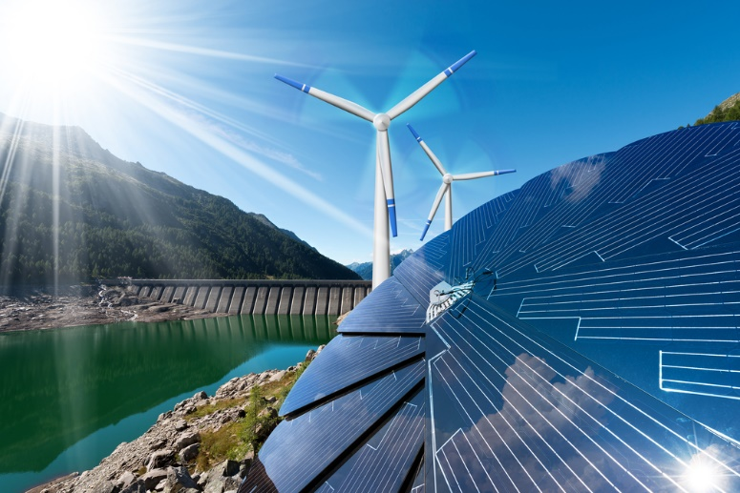
Развитие электростанций и схема поддержки контрактов на разницу
Новая схема ВИЭ "Контракты на разницу" (непостоянная премия) основана на принципах конкуренции и рынка, что будет способствовать развитию энергетического сектора Грузии. Разработка проектов по указанной схеме будет осуществляться в соответствии с законодательством о ГЧП. Аукцион по продаже мощности будет проводиться в течение предстоящих 3 лет несколькими лотами, общим объемом не более 1500 МВт
Гидроэлектростанции – 950 МВт
Ветровые электростанции – 250 МВт
Солнечные электростанции – 250 МВт
Прочие возобновляемые источники энергии (водород, биогаз, биомасса, геотермальная энергия и т.д.) – 50 МВт
Мощности будут выставляться на аукцион в три этапа (пропорционально различным технологиям):
I этап – 300 МВт (2023 г.)
II этап – 400 МВт (2023-2024 гг.)
III этап – 800 МВт (2024-2025 гг.)
Условия поддержки
Тариф: -- центов США/кВт-ч - открыта только ценовая составляющая
Период поддержки: 15 лет
Гидроэлектростанции – 8 месяцев (сентябрь - апрель)
Ветровые электростанции – 9 месяцев (август - апрель)
Солнечные электростанции – 12 месяцев
Закон Грузии «О государственно-частном партнерстве» (Закон о ГЧП) от 1 июля 2018 года
Постановление Правительства Грузии от 17 августа 2018 года N426 об утверждении Правил разработки и реализации проекта государственно-частного партнерства
Согласно указанному закону, компания может запросить гарантированный тариф на покупку электроэнергии

Slide 10
Аукцион по предоставлению мощности
Первый аукцион на 300 МВт установленной мощности, объявленный на 10 февраля 2023 года, уже завершен
Всего поступило 78 предложений на 943 МВт
В результате рассмотрения и оценки победителями были определены 27 компаний
300 МВт были распределены следующим образом:
150 МВт для гидроэлектростанций (сток реки)
70-70 МВт для ветровых и солнечных электростанций
10 МВт для других электростанций на основе возобновляемых источников энергии*
*Поскольку проекты других возобновляемых источников энергии не были представлены на аукционе, 10 МВт распределены между ветро- и гидроэлектростанциями.
Медианный тариф сложился следующим образом:
Гидроэлектростанции – 6,850 центов США
Ветровые электростанции – 6,823 цента США
Солнечные электростанции – 6,367 цента США
В результате анализа и оценки в качестве победителей были определены 27 компаний

Slide 11
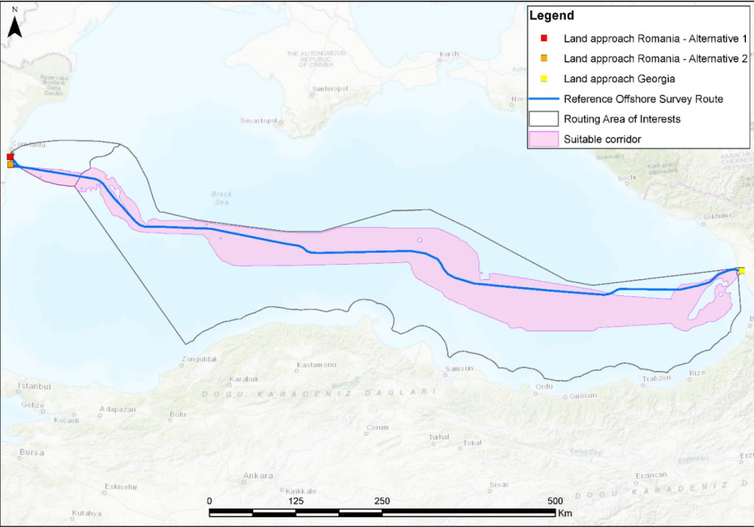
Технико-экономическое обоснование проекта подводного кабеля на Черном море
Проект Черноморского подводного кабеля призван соединить Грузию с Румынией силовыми и волоконно-оптическими кабелями:
Предполагаемый объем инвестиций – 2,3 млрд. евро
Год ввода в эксплуатацию – 2030 г.
В настоящее время итальянская компания CESI проводит технико-экономическое обоснование проекта, которое будет завершено в первой половине 2024 года.
К технико-экономическому обоснованию проекта добавлена Венгрия, Болгария также заявила о своей заинтересованности в более активном участии в проекте
На основании Соглашения о стратегическом партнерстве в области развития зеленой энергетики и передачи электроэнергии создано совместное предприятие в составе стран-участниц Соглашения, которое будет поддерживать дальнейшее развитие проекта
Развитие проекта будет продолжено запланированными исследованиями – подводно-геофизическими и геотехническими исследованиями в Черном море, а также исследованием по оценке воздействия на окружающую среду и социальную сферу
Проект включен в ENTSO-e TYNDP2024.

Slide 12
Благодарим Вас за внимание!
marabidze@moesd.gov.ge
jturashvili@moesd.gov.ge

